Slide 1
Turvallisuuskysymykset
Suomi ja EU

Slide 2
Muuttuvat uhkakuvat
Suomessa ei enää kuolla nälkää ja sodatkin tuntuvat kaukaisilta
Sisäinen/ulkoinen turvallisuus-ajattelu ei enää täysin toimi
Varautuminen uusiin uhkakuviin: maailmantalous, joukkotuhoaseet, ilmastonmuutos, tautiepidemiat, sotilaallisen voiman käyttö… (kirja s.135)
Viranomaisten toiminta kriisitilanteissa tärkeää
Poikkeustilanteissa vastuu valtioneuvostolla - poikkeuslait

Slide 3
https://www.youtube.com/watch?v=RF1z7w-3O9E
Millaisena video esittelee maailman turvallisuus- tai turvattomuustilanteen?
Mitkä turvallisuusuhat nousevat esille tällä hetkellä?

Slide 4
Yhteistyö unionissa
Viranomaisyhteistyö esim. terrorismi - tai kyberuhka-asioissa
→yhteistyössä parannettavaa – tiedonkulku
→digiriippuvuuden haavoittuvuus

Slide 5
Tee kirjan tehtävä 5, s.136.

Slide 6
Suomen turvallisuuspolitiikka
Toimintaympäristönä koko maailma – painotus lähialueissa
Tärkeää meille: suhteet naapureihin, EU:hun ja sotilaallinen liittoutumattomuus
Olemme sitoutuneet EU:n yhteiseen ulko- ja turvallisuuspolitiikkaan
Varaudumme hybridiuhkiin

Slide 7
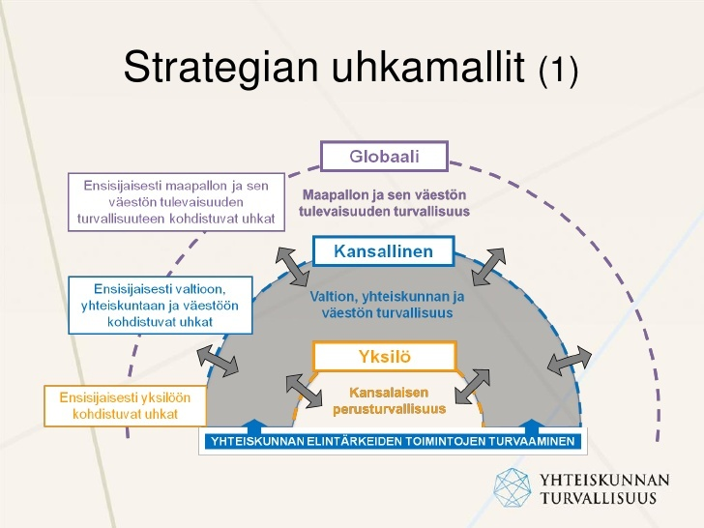

Slide 8
Puolustusvoimien video
https://www.youtube.com/watch?v=oyPty-SCFUg

Slide 9
Kuka päättää?
Ulko- ja turvallisuuspolitiikkaa johtaa presidentti ja valtioneuvosto
Utva valmistelee asioita, johdossa pääministeri
Ulkoministerin rooli merkittävä – johtaa ulkoasiainhallintoa (esim. suurlähettiläät)
Turvallisuudesta päättämässä usein myös puolustusministeri ja sisäministeri

Slide 10
Asevelvollisuudesta
Tarvitaanko asevelvollisuutta vai olisiko ammattiarmeija parempi, miksi?
Pitäisikö naisille olla kutsunnat? Vastine asevelvollisuudelle?
Pitäisikö Suomen liittyä Natoon? Miksi tai miksi ei?

Slide 11
Suomi ja Nato (noin viikon uutiset)
https://www.youtube.com/watch?v=iFGrlOPRikE

Slide 12
Unionin turvallisuusstrategia
Eurooppa ei ole koskaan aikaisemmin ollut yhtä vauras ja vapaa. - - Euroopan on oltava valmis ottamaan osavastuu maailmanlaajuisesta turvallisuudesta ja osallistumaan oikeudenmukaisemman maailman rakentamiseen.

Slide 13
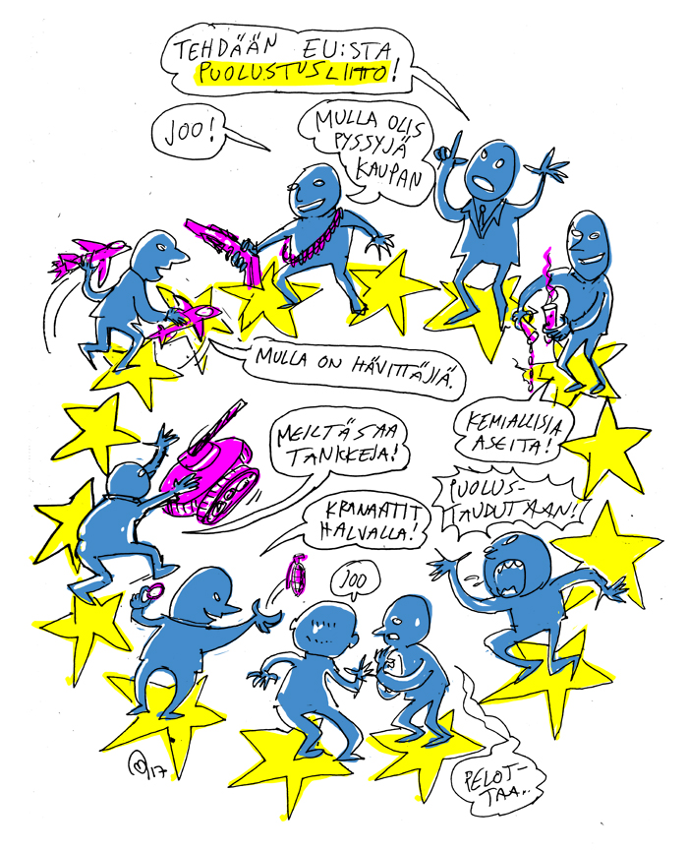

Slide 14
Turvallisuustavoitteet, kirja s.146
Unionin on pystyttävä vastaamaan avainuhkiin, esim. terrorismi, joukkotuhoaseet, konfliktit ym.
Unionin on rakennettava turvallisuutta naapurialueilla
Unionin on vahvistettava kansainvälistä turvallisuus- ja oikeusjärjestystä sekä erityisesti YK:n asemaa

Slide 15
s.152 t.3
A)
● Kumpikin pyrkii ehkäisemään kriisin ennalta.
● Kumpikin yrittää estää puhjenneen kriisin leviämisen.
● Kumpaakin tehdään EU:n rajojen ulkopuolella.
● Kummassakin tapauksessa EU tekee yhteistyötä muiden kriisinhallinnan toimijoiden kanssa (Nato, YK, Etyj jne.).
B)
● Sotilaallisessa kriisinhallinnassa voidaan joutua turvautumaan väkivaltaan.
● Sotilaallisessa kriisinhallinnassa toimijat ovat sotilaita, siviilikriisinhallinnassa viranomaisia tai eri alojen asiantuntijoita.

Slide 16
s.152, t.3
C)
● Kriisit ja sodankäynnin menetelmät ovat muuttuneet esimerkiksi hybridisodankäynnin myötä.
● Vaikeissa kriiseissä tarvitaan molempia.
● Siviilikriisinhallinnalla pyritään luomaan vakaat olot yhteiskuntaan.
● Siviilikriisinhallintaa suojataan sotilaiden avulla.
● Kokonaisvaltainen kriisinhallinta: Sotilaallisia ja ei-sotilaallisia keinoja käytetään kulloiseenkin tilanteeseen sopivimmalla tavalla. Tämän uskotaan olevan nopein ja tehokkain keino auttaa vaikeuksiin joutunutta aluetta tai valtiota.

Slide 17
Avunantovelvoite
Lissabonin sopimukseen kirjattu – apua erialaisissa hätätilanteissa (solidaarisuuslauseke/keskinäisen avunannon velvoite)
Suomelle tärkeää – natomailla on omat turvatakuut, mutta Suomi katsoo EU:n suuntaan
Ranskaa pyysi v.2015 apua isisiä vastaan
Kuinka velvoite tulee toimimaan???

